Slide 1


医疗机构电子化注册系统培训
2017年11月24日

Slide 2

第一章 医疗机构电子化注册简介
第二章 医疗机构电子化注册信息系统
功能介绍

Slide 3
第一章 医疗机构电子化注册
简介

Slide 4
1.1医疗机构电子化注册的意义
1.2领取医疗机构用户名与密码
1.3医疗机构电子化注册流程

Slide 5
1.1医疗机构电子化注册的意义
实现互联网+，方便医疗机构网上办理业务
提升医疗机构自身的信息管理能力
梳理医疗机构的在册情况

Slide 6
2.领取医疗机构用户名与密码
由核发该机构的医疗机构执业许可证的卫生计生行政部门(含中医局）生成该医疗机构的用户名和密码，医疗机构相关负责人携带医疗机构执业许可证副本原件及复印件、医疗机构授权委托书、受委托人身份证原件及复印件到卫生计生行政部门(含中医局）领取用户名和密码，经卫生计生行政部门(含中医局）分发人员现场核实后，用户名和密码可直接发送到医疗机构相关负责人手机中，医疗机构负责人可凭此密码登录医疗机构端。

Slide 7
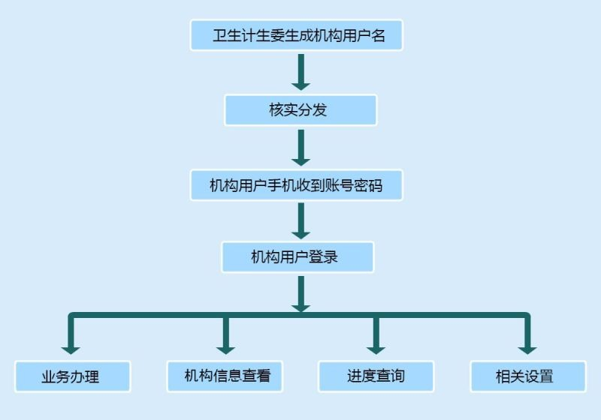
3.医疗机构电子化注册流程

Slide 8
第二章 医疗机构电子化注册
信息系统功能介绍

Slide 9
2.1运行环境
2.2系统的下载及安装
2.3系统主界面介绍
2.4本机构业务办理
2.5人员情况
2.6打印
2.7全国验证
2.8系统功能
2.9技术支持

Slide 10
2.1 运行环境
运行此系统的电脑操作系统推荐使用WIN7及以上版本的操作系统，不建议使用WIN XP操作系统。
使用本软件之前请务必将系统分辨率调到 1024×768，否则软件界面可能显示不全。

Slide 11
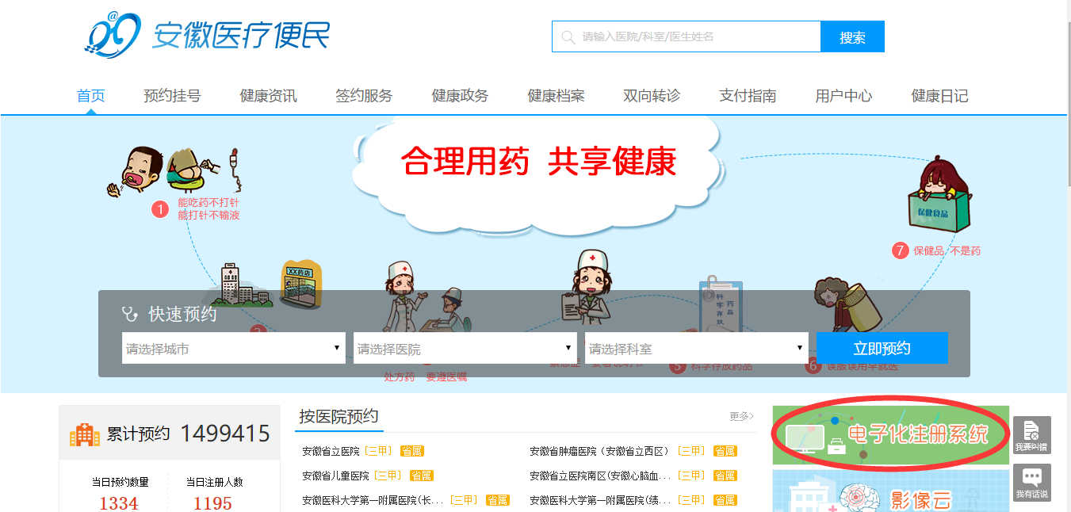
2.2 系统的下载及安装
2.2.1系统下载
登录网址http://www.nhfpc.gov.cn/（国家卫生计生委网站）

Slide 12
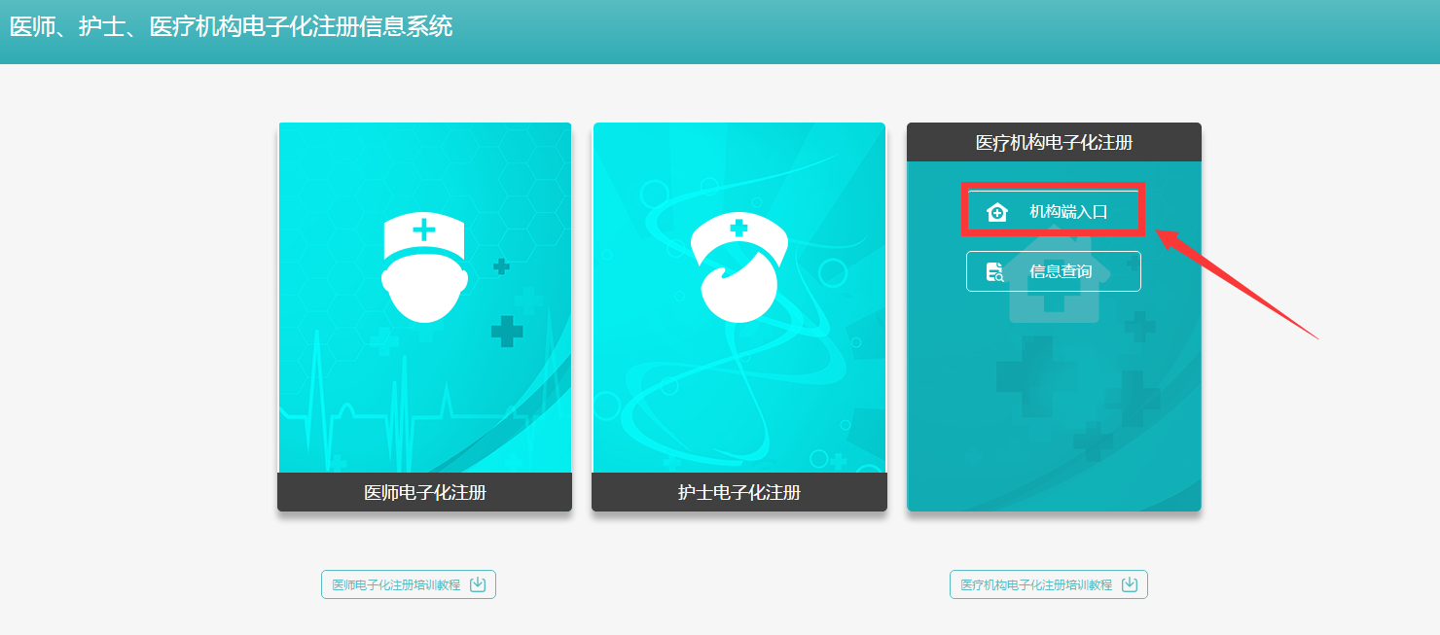
医疗机构到所在卫生计生委获取机构的用户名和密码后，
可下载医疗机构端软件及使用说明。

Slide 13

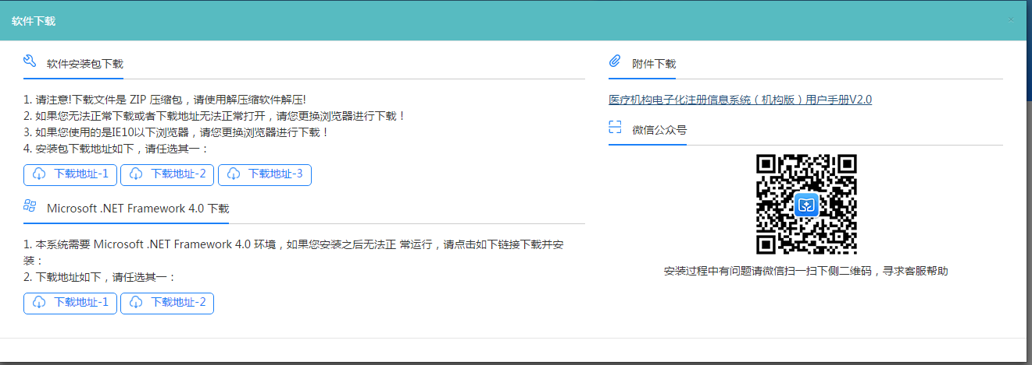

Slide 14
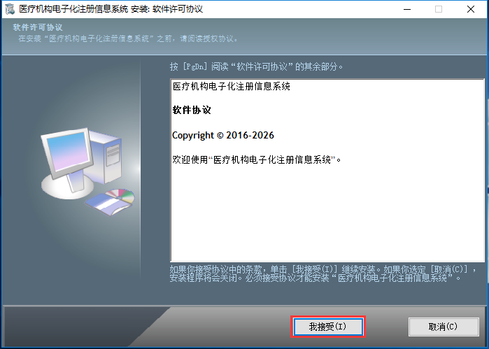
2.2.2系统安装
打开您下载且已经解压的目录文件，双击“医疗机构电子化注册信息系统-机构版.exe”程序会自动运行，并弹出窗口，如图所示：
注：①选择系统安装目
录时，请不要选择
操作系统所在盘符。
②若软件无法正常
安装，请先下载安
装Microsoft .NET
Framework 4.0。

Slide 15
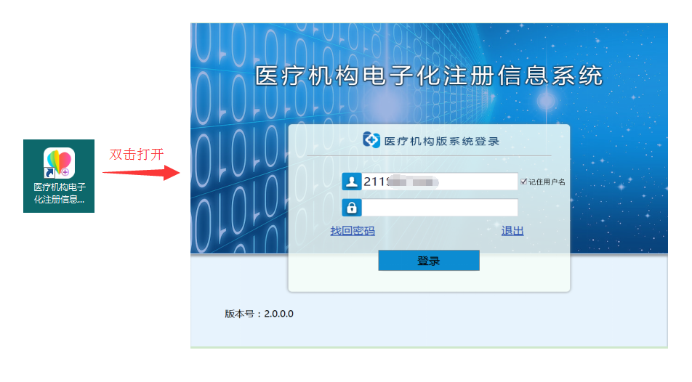
系统安装完成后，会在电脑桌面生成快捷方式，双击桌面上的快捷方式，进入系统登录窗口，如下图所示：

Slide 16
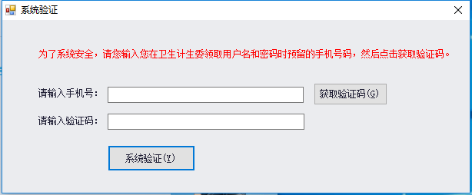
若您的电脑为第一次启动本系统，则需要验证您的用户信息。请输入您在卫生计生委领取用户名和密码时预留的手机号码，收到验证码后，输入即可验证成功。

Slide 17
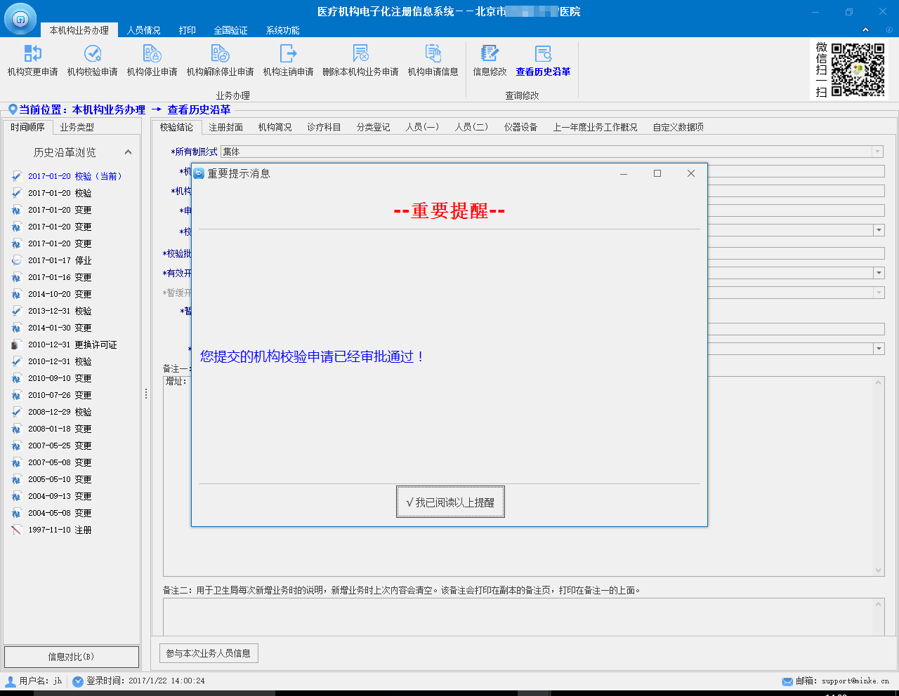
2.3 系统主界面介绍
登录成功进入本系统后，可以看到如下图所示界面
注：
【重要提醒】功能可以对用户进行相关业务的提醒，提示项目如下：
业务审批进度提示；
将要过校验期提示；
已过校验期提示；
机构停业期的提示；
系统的上线日期。

Slide 18
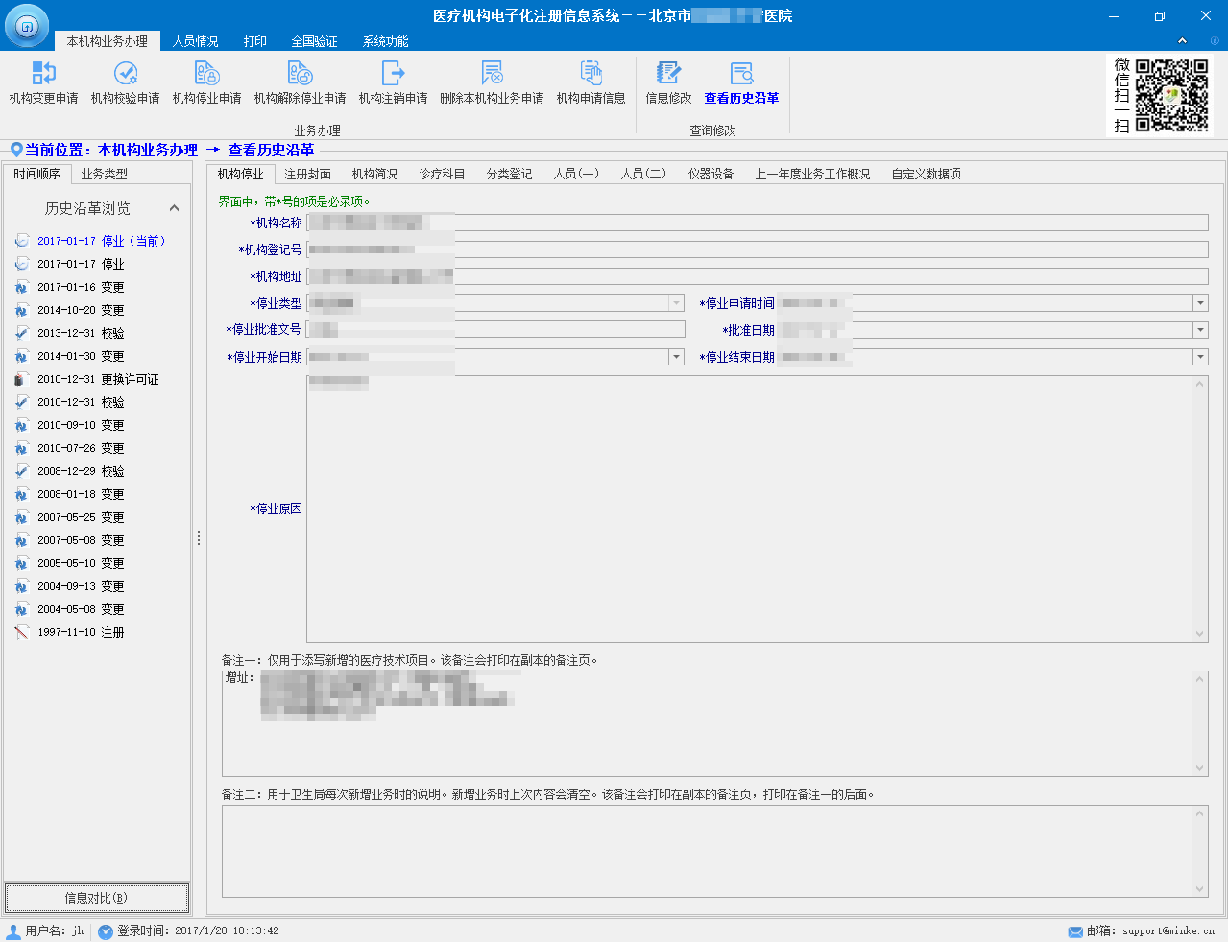
主界面包括以下五个菜单，分别是：
①本机构业务办理②人员情况③打印④全国验证
⑤系统功能

Slide 19
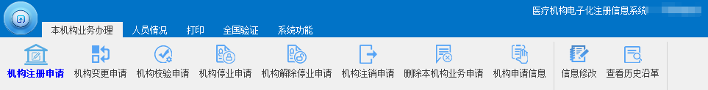
2.4 本机构业务办理
此模块主要实现了机构注册申请、机构变更申请、机构校验申请、机构停业申请、机构解除停业申请、机构注销申请、删除本机构业务申请以及机构申请信息查询功能，并且支持信息修改、查看历史沿革功能。

Slide 20
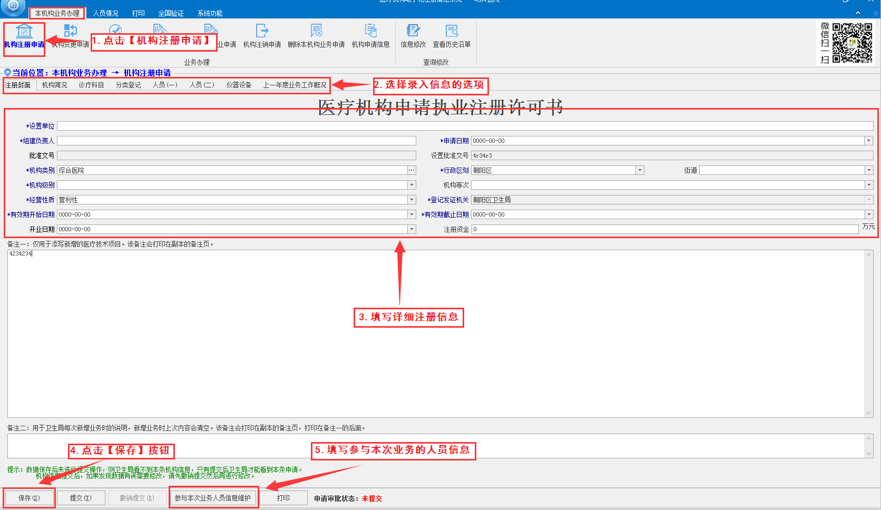
2.4.1机构注册申请
新机构申请注册时，需先由卫计委设置机构后，再使用本系统提交机构注册申请。
注：注册信息填写完
成后，请保存并
提交，否则卫生
计生委看不到注
册申请信息。

Slide 21
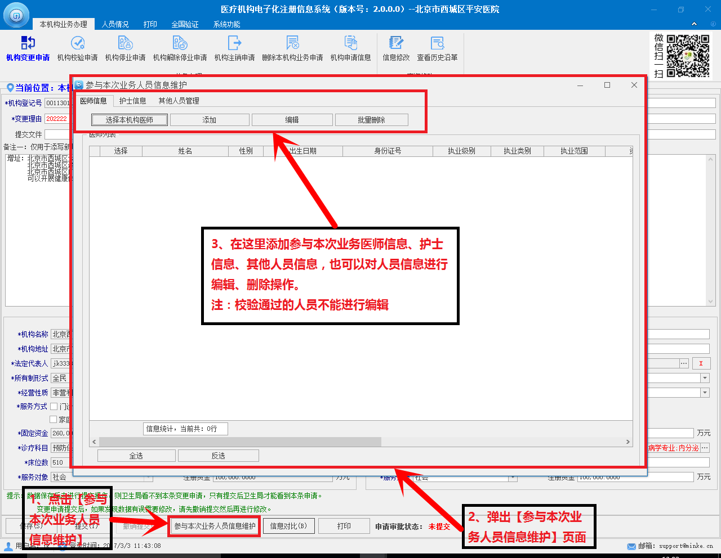
保存机构注册申请后点击【参与本次业务人员信息维护】添加参与本次业务医师信息、护士信息、其他人员信息。

Slide 22
医疗机构命名规则：
当机构级别为“三级”时，在医疗机构名称中不允许出现"卫生室", "医务室", "卫生站", "卫生所", "诊所", "门诊部", "门诊"等字样；
医疗机构名称中不允许出现"疑难病", "专治", "专家", "名医", "祖传”字样；
医疗机构名称中不允许出现"空格、Tab（制表符）、回车"等非可见字符；
医疗机构第二名称中不允许出现“疑难病", "专治", "专家", "名医", "祖传”字样。

Slide 23


Slide 24
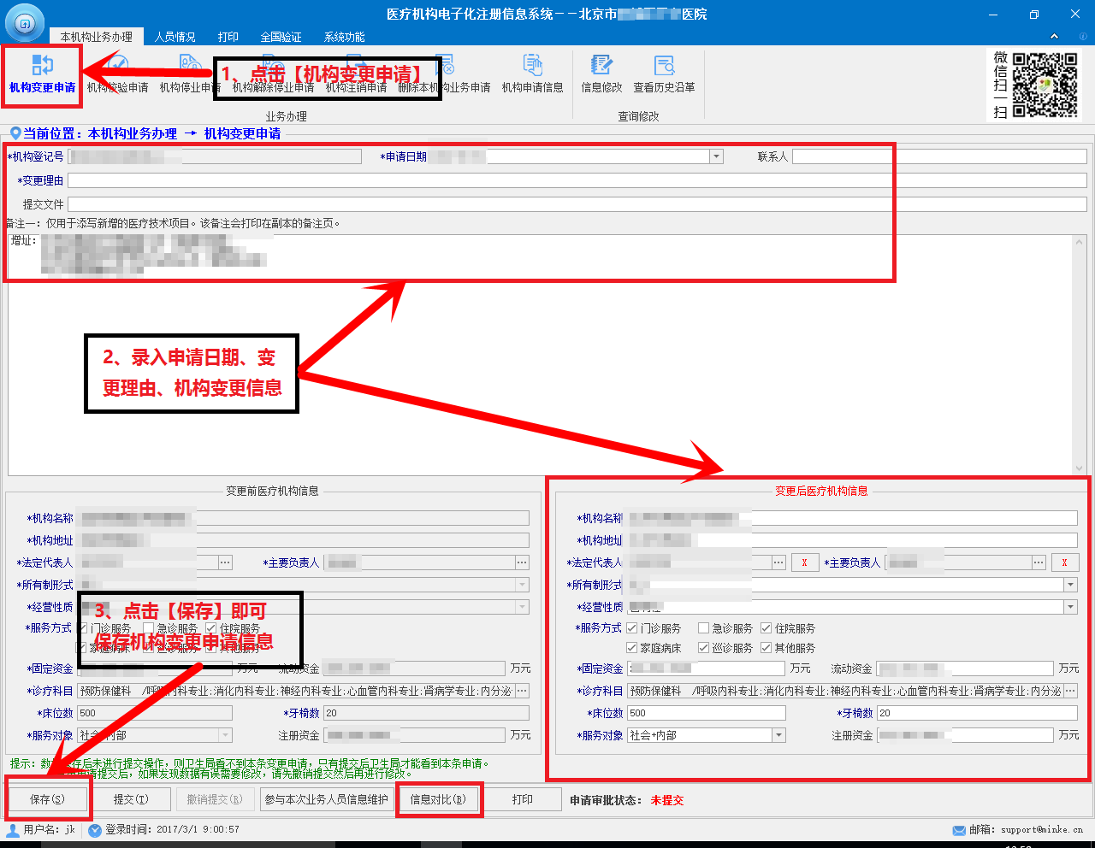
2.4.2机构变更申请
此模块可提交机构名称、地址、诊疗科目等变更业务。
注：变更信息填写完
成后，请保存并
提交，否则卫生
计生委看不到变
更申请信息。

Slide 25
保存机构变更申请后点击【参与本次业务人员信息维护】添加参与本次业务医师信息、护士信息、其他人员信息。

Slide 26
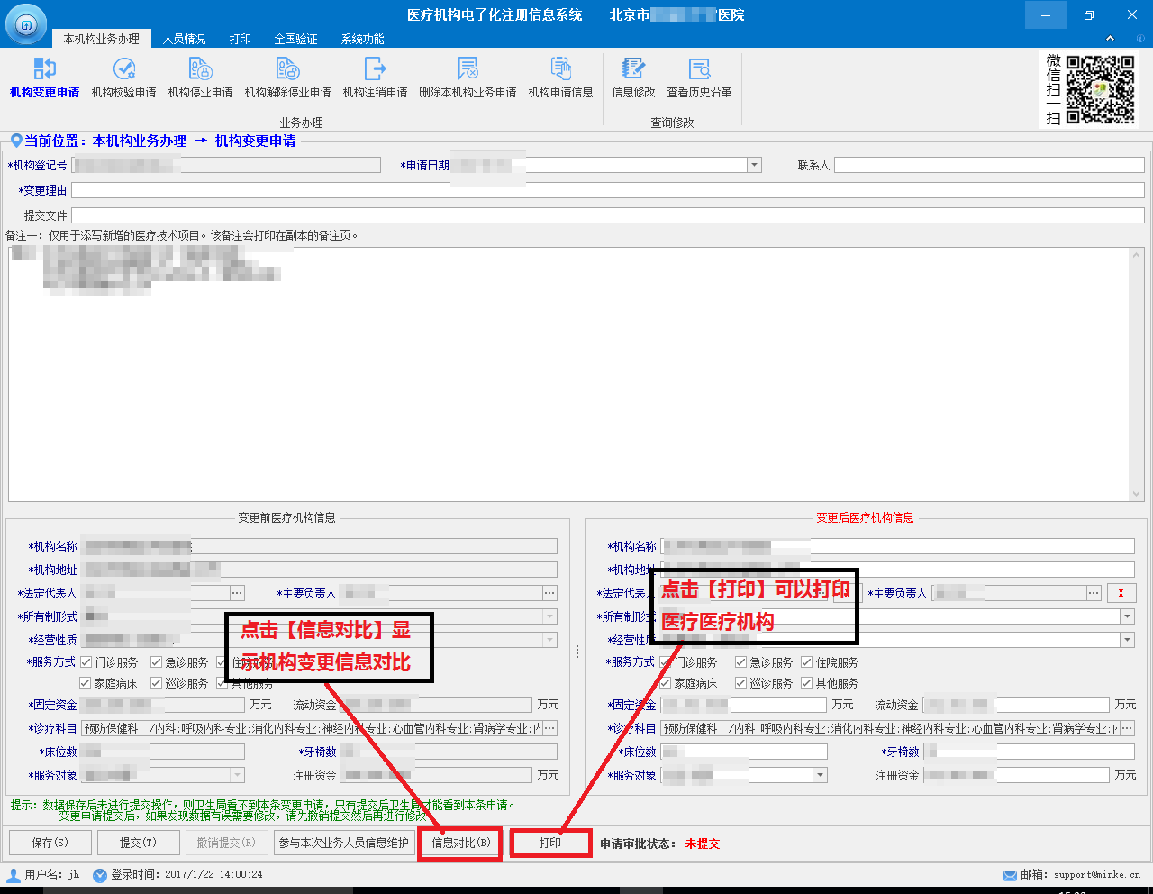
提交机构变更申请后，点击【信息对比】可以查看变更后信息与变更前信息的对比，点击【打印】按钮可以打印机构变更申请书。如图所示：
注：变更申请提交后，
不允许修改；若要
修改，请撤销提交。

Slide 27
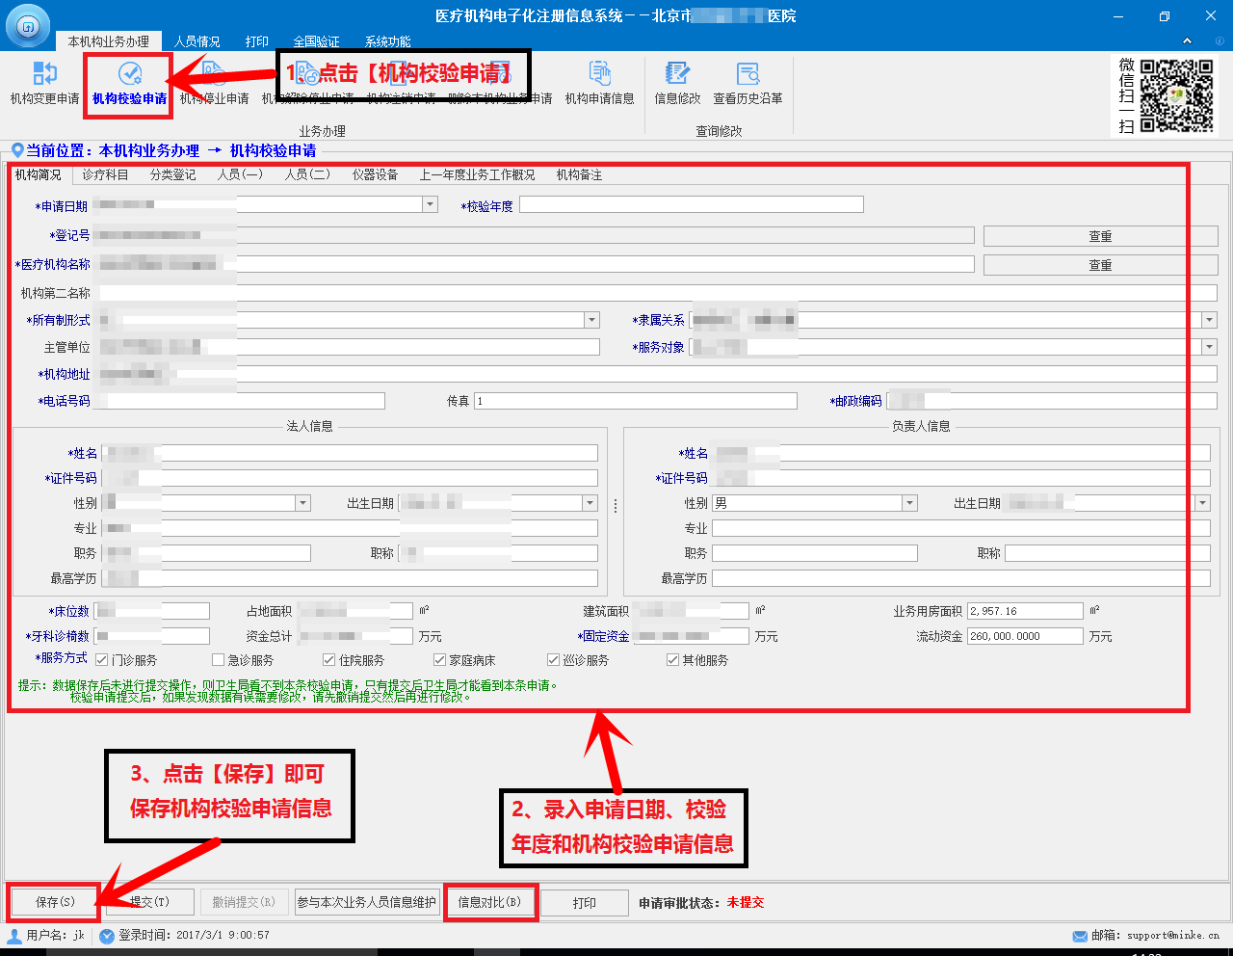
2.4.3机构校验申请
单击【机构校验申请】按钮，进入“机构校验申请”界面。
注：校验信息填写完
成后，请保存并
提交，否则卫生
计生委看不到校
验申请信息。

Slide 28
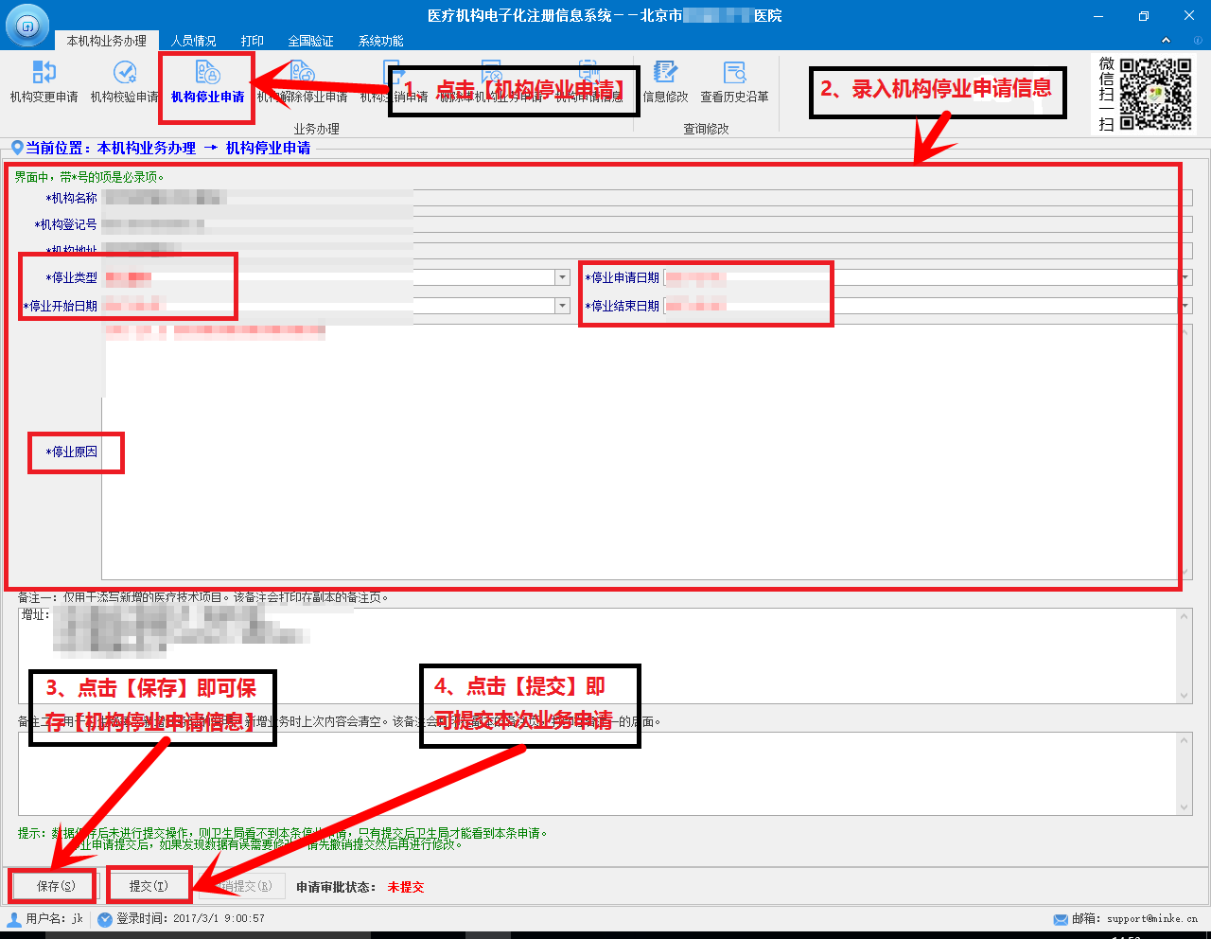
2.4.4机构停业申请
停业类型可分为：医疗机构主动申请停业和具有处罚性质的停业整顿。

Slide 29
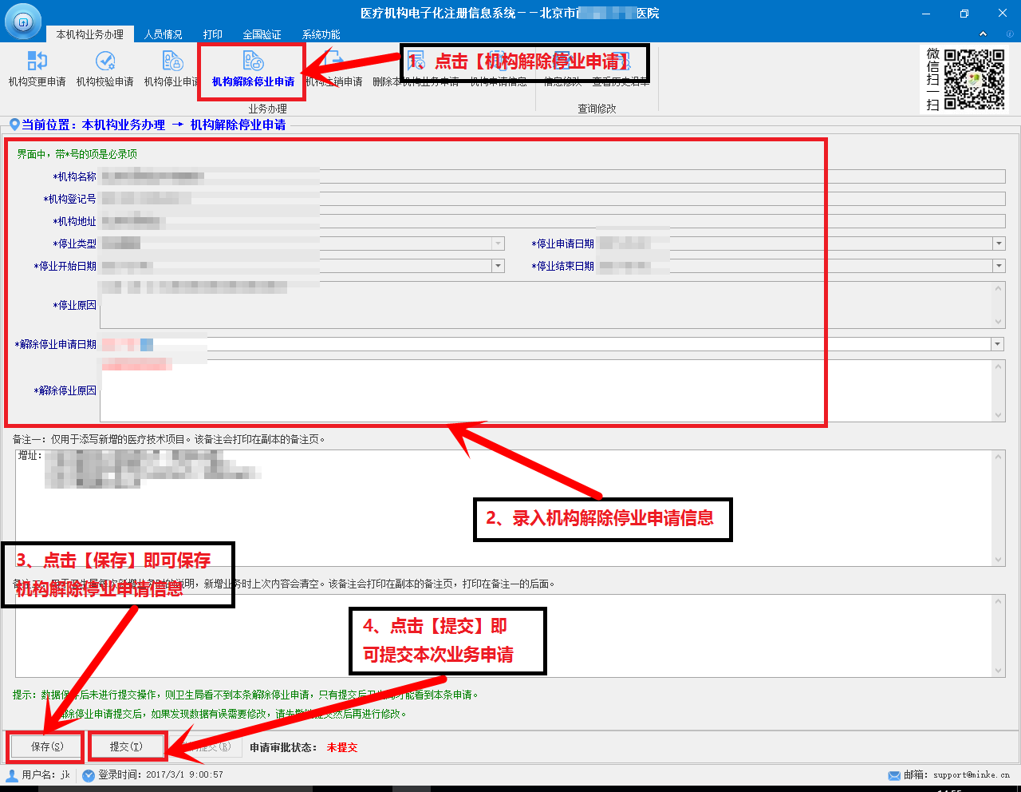
2.4.5机构解除停业申请
当已做过停业申请的医疗机构可以重新执业时，需要向卫生计生行政部门申请解除停业。

Slide 30
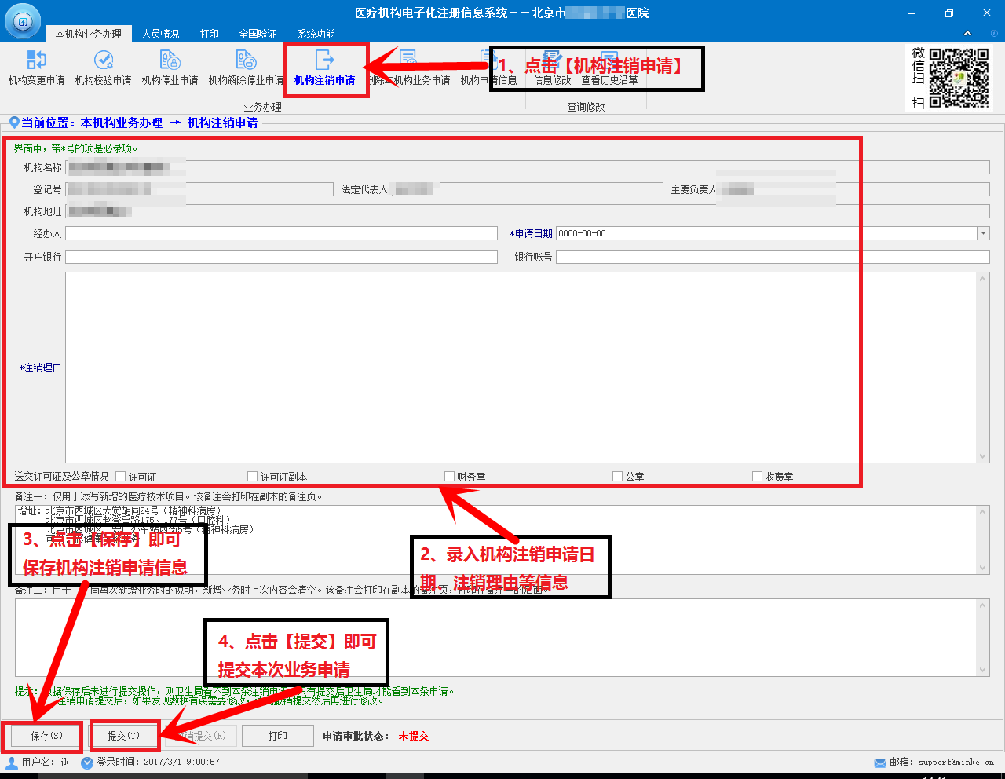
2.4.6机构注销申请
医疗机构因为各种原因永久性停止营业时，需要申请机构注销。
常见的注销原因如下：
1、超过暂缓校验期，校验
未合格的，必须注销。
2、医疗机构主动办理注销。
3、该机构违反了条例中规
定的其它情况，被强制
吊销执业许可证。

Slide 31
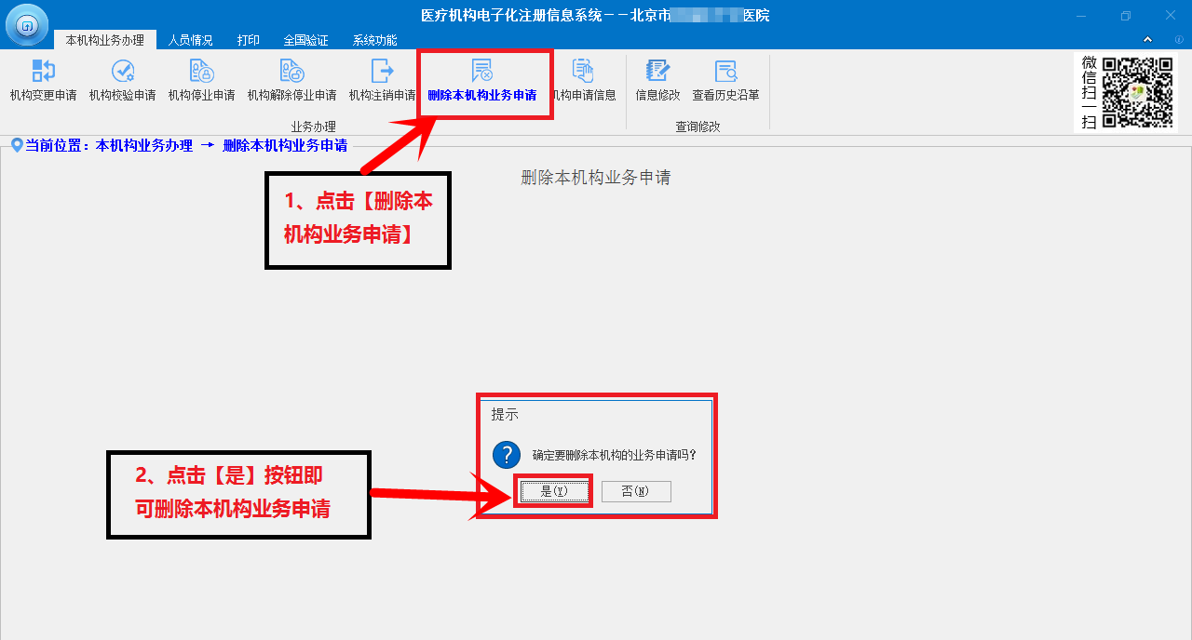
2.4.7删除本机构业务申请
此功能可删除已保存但未提交的业务申请。
注：
此系统不支持同时
提交多条业务申请。

Slide 32
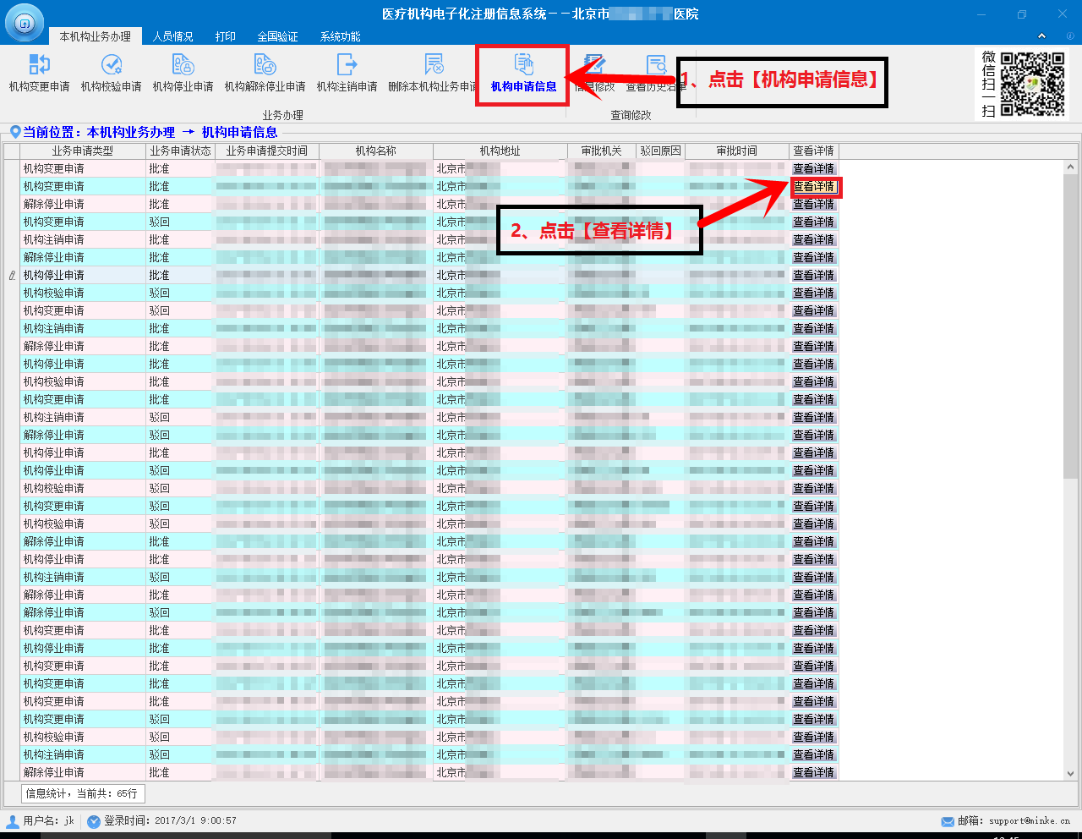
2.4.8机构申请信息
在“机构申请信息”窗口中可以查看本机构的业务申请记录。如图所示：

Slide 33
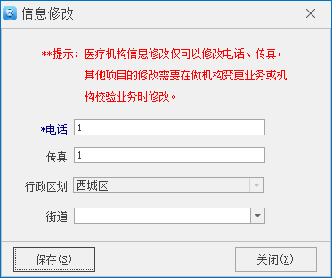
2.4.9信息修改
单击【信息修改】按钮，进入“信息修改”窗口。在信息修改窗口中，可以修改电话、传真、行政区划等信息。如图所示：

Slide 34
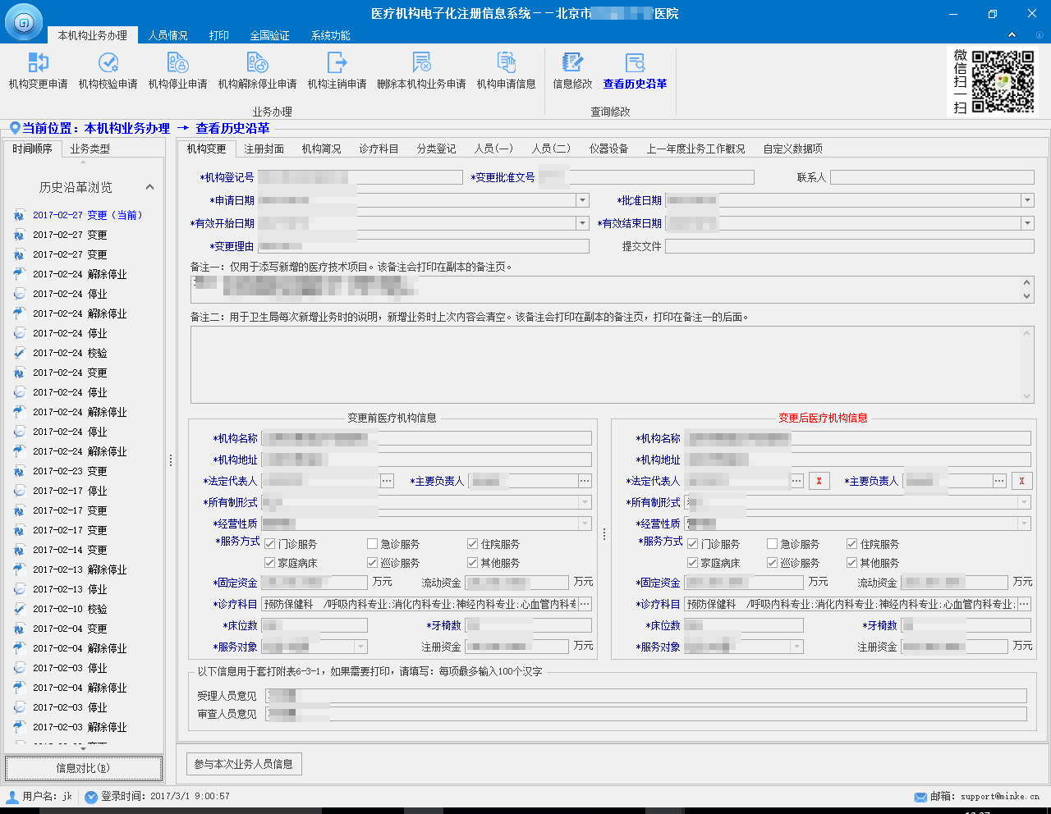
2.4.10查看历史沿革
单击【查看历史沿革】按钮，进入“查看历史沿革”窗口。可以查看本机构的历史沿革信息。如图所示：

Slide 35

2.5 人员情况
人员情况功能包括本机构医师信息、本机构护士信息、本机构其他人员管理、本机构诊疗科目与医师执业范围对照功能部分。
在主界面单击 【人员情况】按钮，进入如图所示的界面：

Slide 36
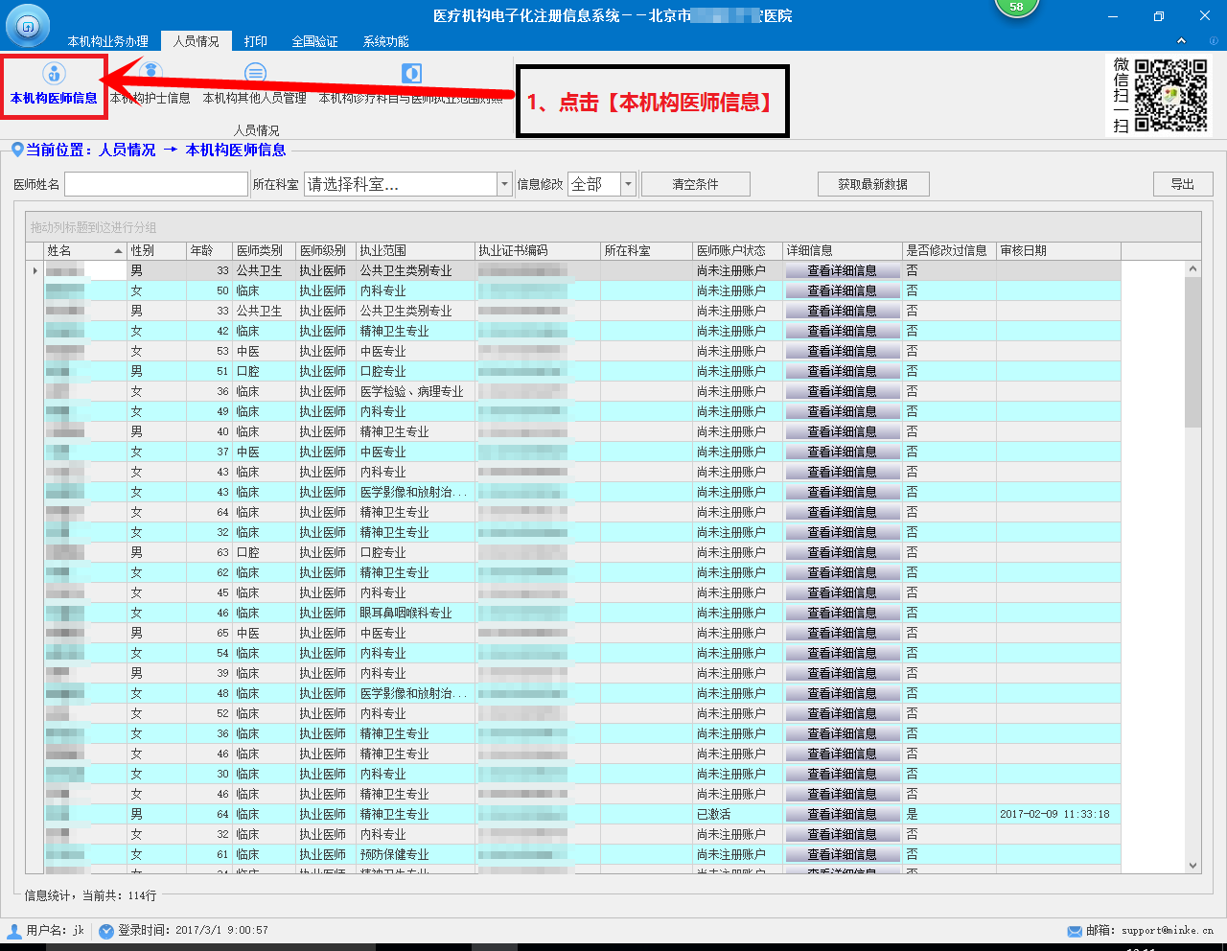
2.5.1本机构医师信息
此功能可查看所有执业地点为本机构的医师信息。点击【获取最新数据】，可获取本机构医师信息的最新数据。

Slide 37
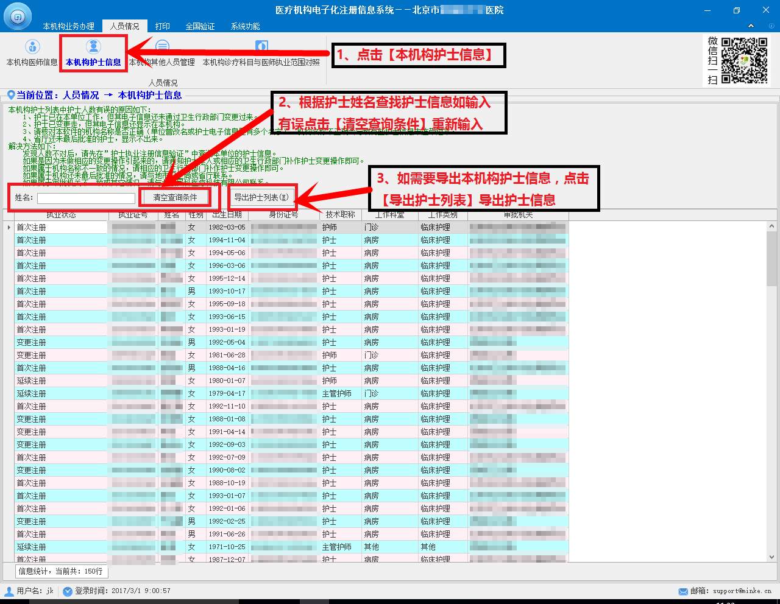
2.5.2本机构护士信息
此功能可查看所有执业地点为本机构的护士信息。
可以按照护士姓名来查找护士。

Slide 38
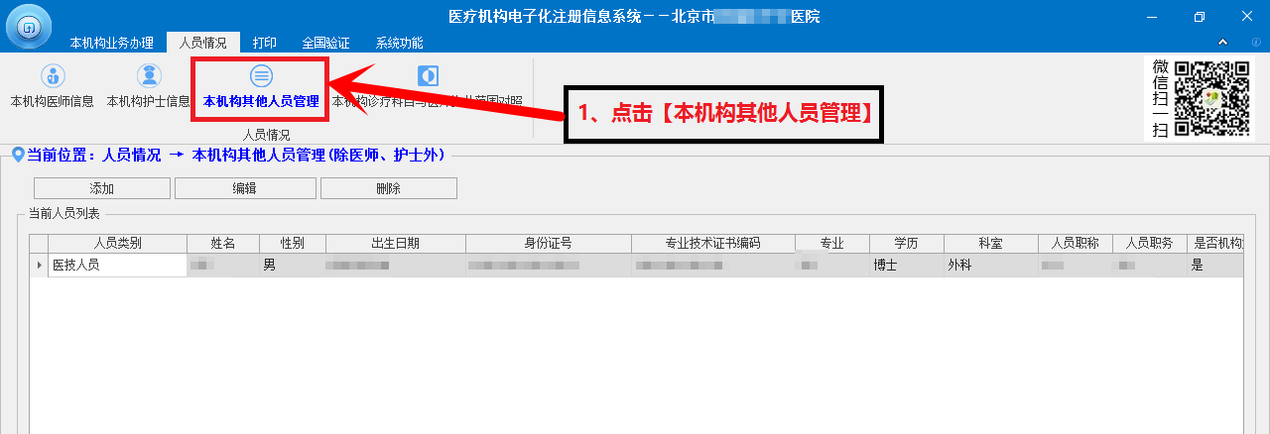
2.5.3本机构其他人员管理
在图中单击【本机构其他人员管理】按钮，进入“本机构其他人员管理”窗口。此处可添加除医师、护士以外的人员。

Slide 39
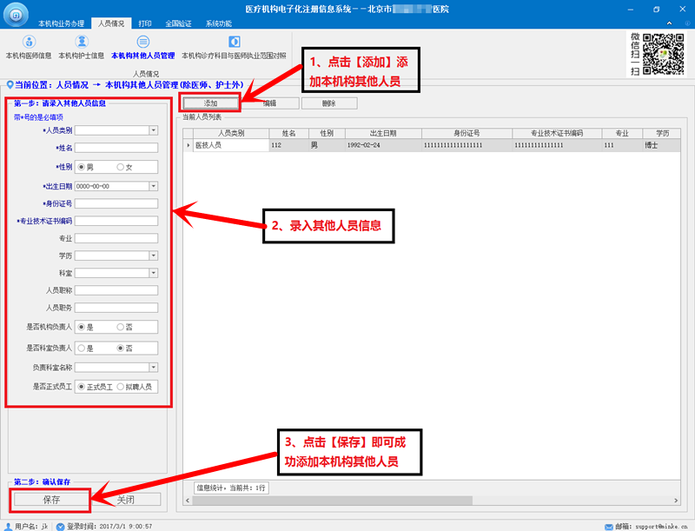
从上图可以看到点击【添加】按钮后，录入人员信息。如图所示

Slide 40
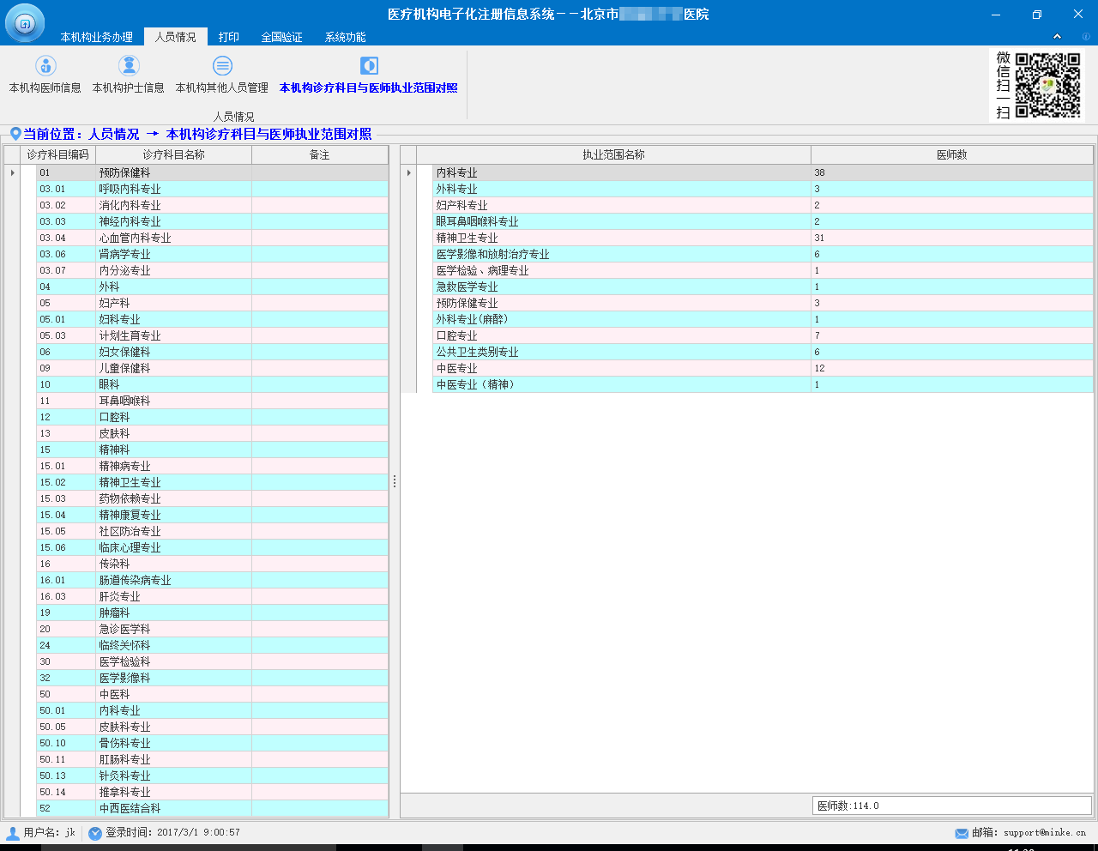
2.5.4本机构诊疗科目与医师执业范围对照
此功能可以查看本机构的诊疗科目信息，并且可以统计各执业范围下注册的医师数。

Slide 41
2.6打印
在主界面中，单击【打印】按钮，进入“打印”窗口。如图所示：

Slide 42
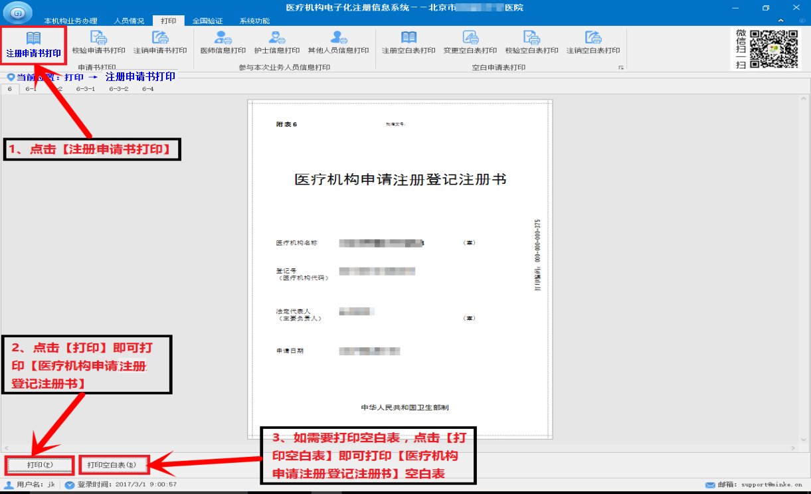
2.6.1注册申请书打印
在图中单击【注册申请书打印】按钮，进入“注册申请书打印”窗口。
注：本机构已经提交
机构注册申请，
才能打印注册申
请书。

Slide 43
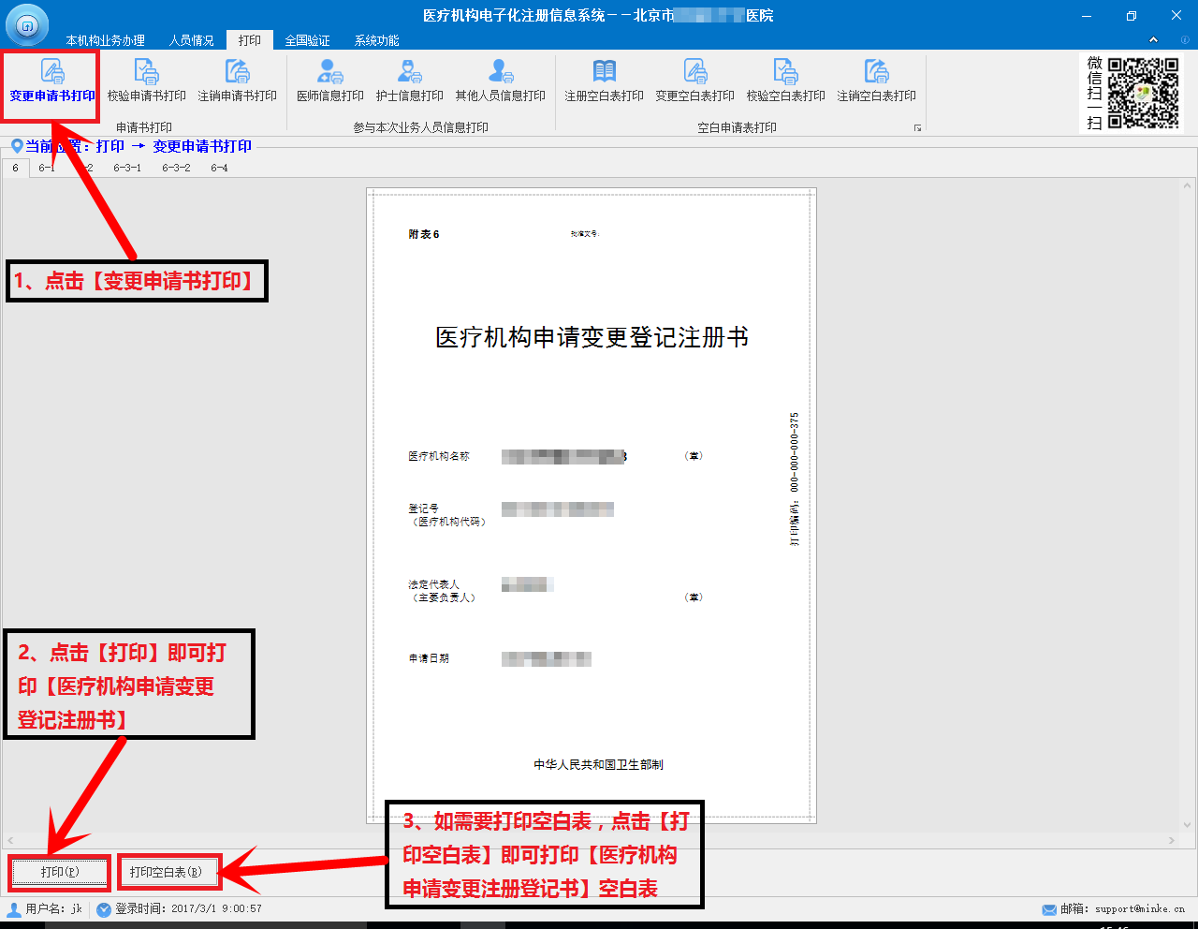
2.6.2变更申请书打印
在图中单击【变更申请书打印】按钮，进入“变更申请书打印”窗口。点击打印空白表可以打印机构变更申请空白表。如图所示：
注：本机构已经提交
机构变更申请，
才能打印变更申
请书。

Slide 44
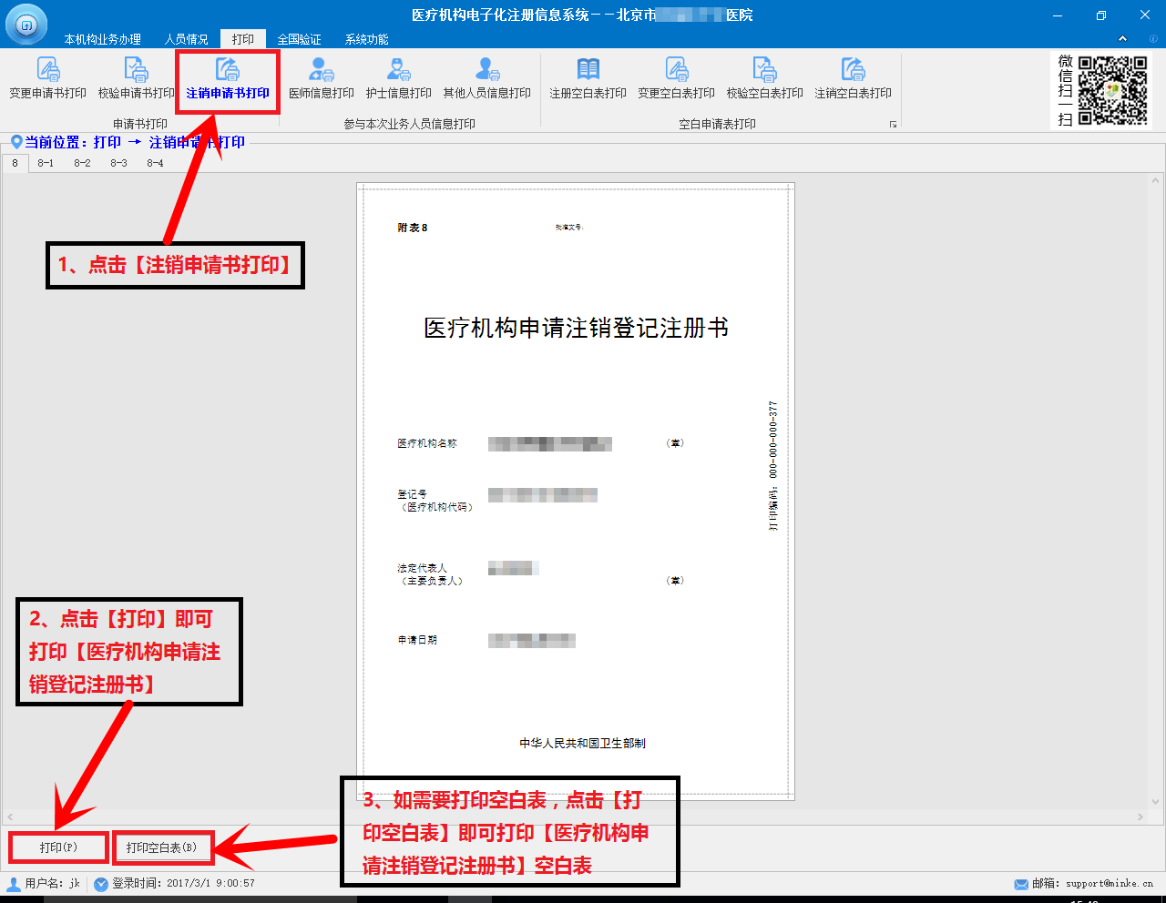
2.6.3注销申请书打印
在图中单击【注销申请书打印】按钮，进入“注销申请书打印”窗口。点击打印空白表可以打印机构注销申请空白表。如图所示：
注：本机构已经提交
机构注销申请，
才能打印变更申
请书。

Slide 45
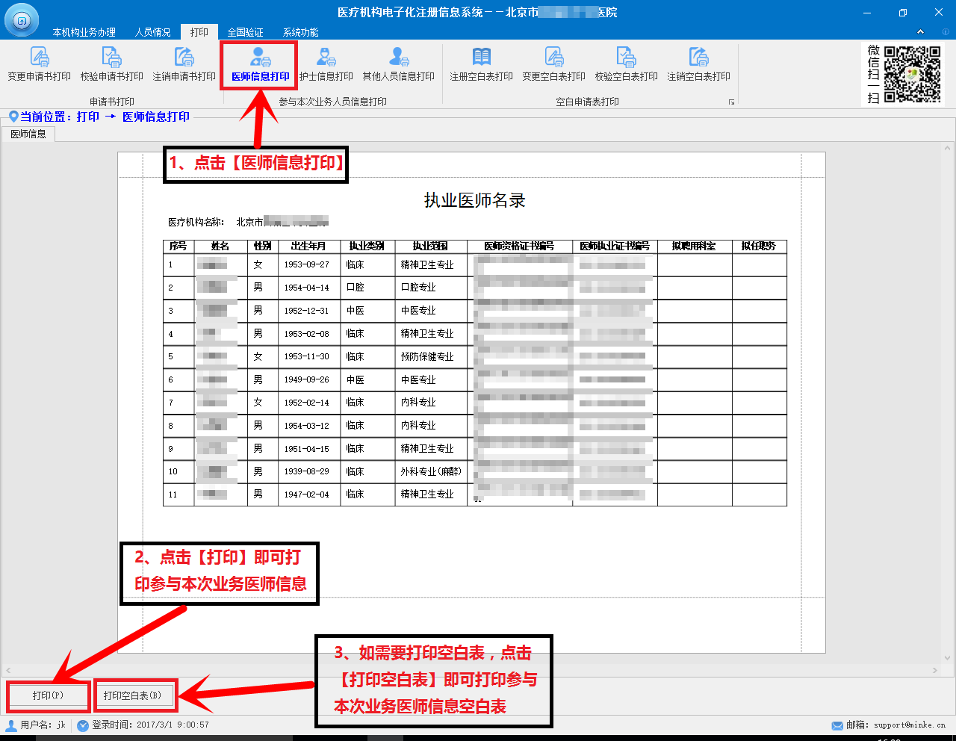
2.6.4医师信息打印
在图中单击【医师信息打印】按钮，进入“医师信息打印”窗口。注：点击打印空白表可以打印医师信息空白表。如图所示：
注：本机构已经提交某
项业务申请，并添
加了参与本次业务
医师信息，才可以
打印参与本次业务
申请的医师信息。

Slide 46
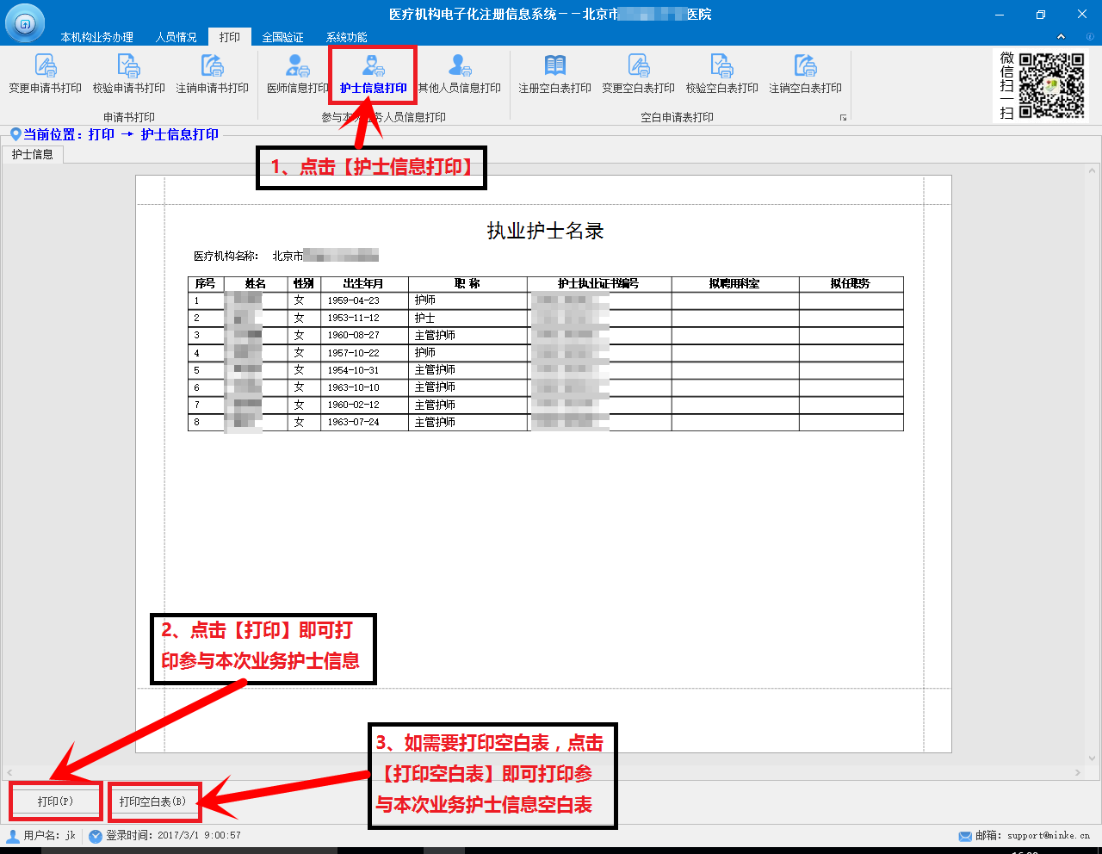
2.6.5护士信息打印
在图中单击【护士信息打印】按钮，进入“护士信息打印”窗口。注：点击打印空白表可以打印护士信息空白表。如图所示：
注：本机构已经提交某
项业务申请，并添
加了参与本次业务
护士信息，才可以
打印参与本次业务
申请的护士信息。

Slide 47
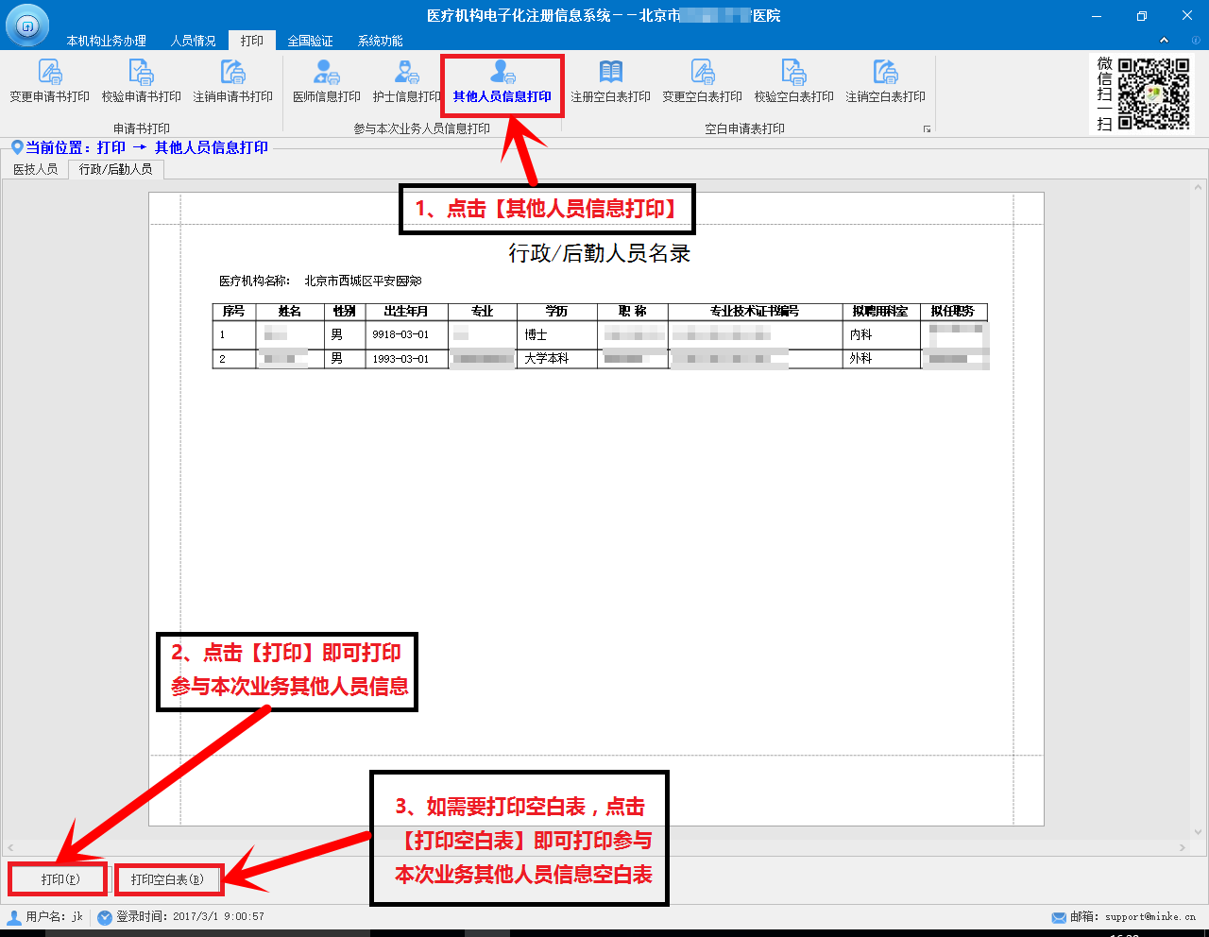
2.6.6其他人员信息打印
在图中单击【其他人员信息打印】按钮，进入“其他人员信息打印”窗口。
注：本机构已经提交某
项业务申请，并添
加了参与本次业务
其他人员信息打印，
才可以打印参与本
次业务申请的其他
人员信息打印。

Slide 48
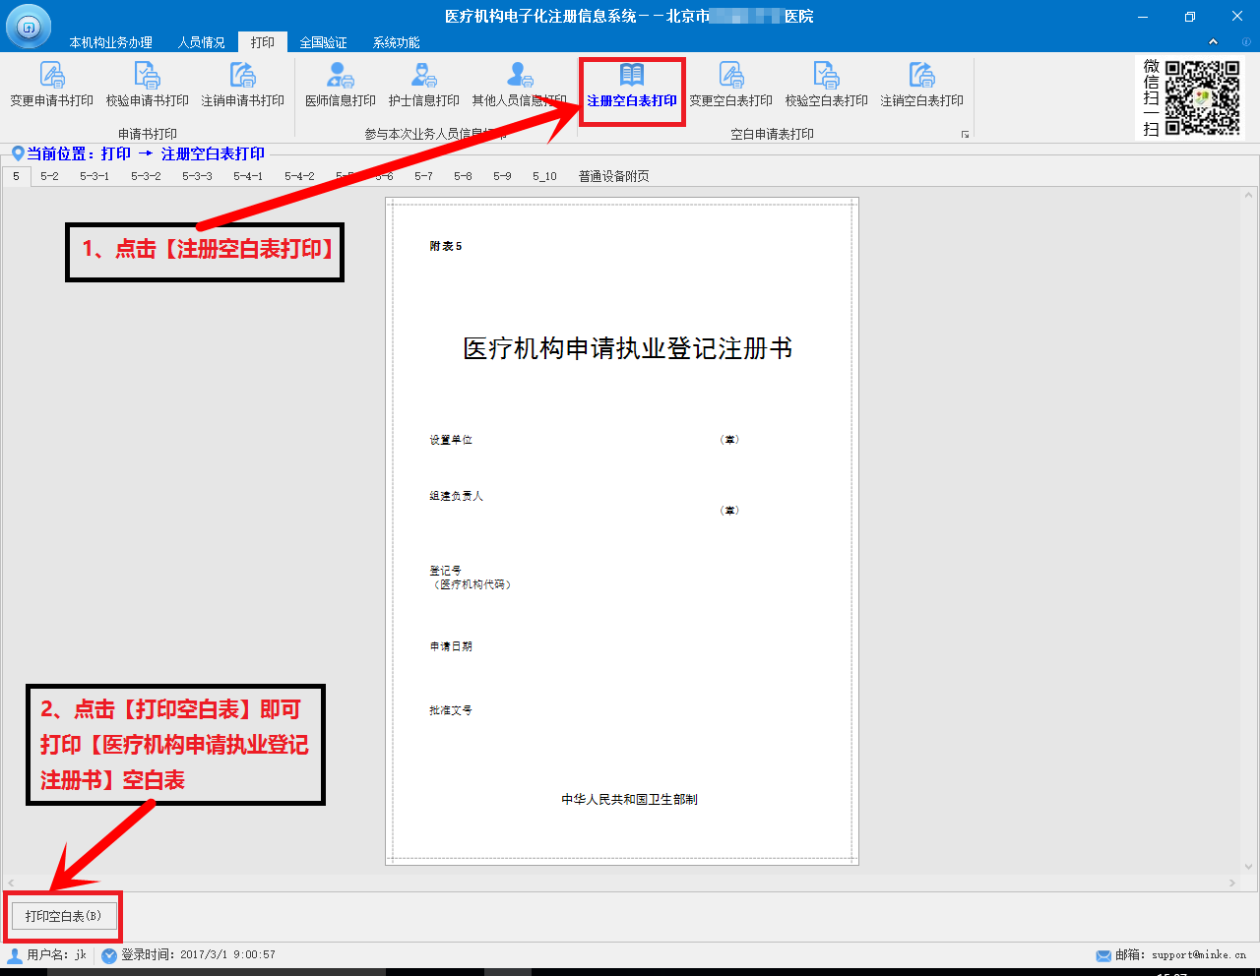
2.6.7空白表打印
机构注册、变更、校验、注销空白表打印。

Slide 49

2.7 全国验证
在主界面中，单击【全国验证】按钮，进入“全国验证”窗口。如图所示：

Slide 50
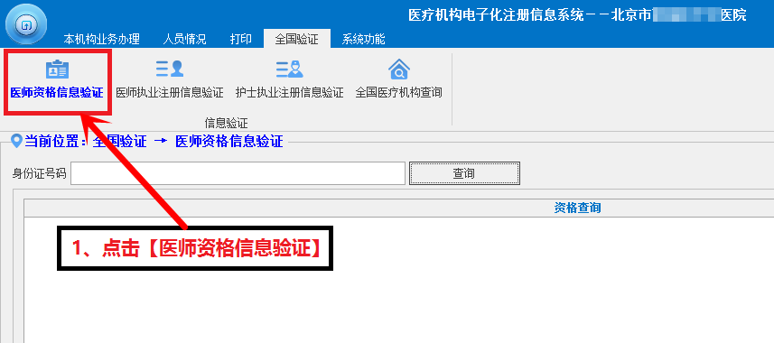
2.7.1医师资格信息验证
此功能可通过输入医师身份证号码，来验证医师的资格信息。
此功能仅有查询查看功能，无法修改资格信息。

Slide 51
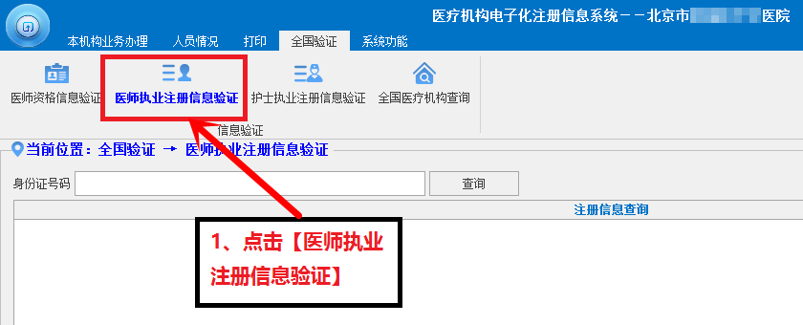
2.7.2医师执业注册信息验证
此功能可通过输入医师身份证号码，来验证医师的执业注册信息。
此功能仅有查询查看功能，无法修改执业注册信息。

Slide 52
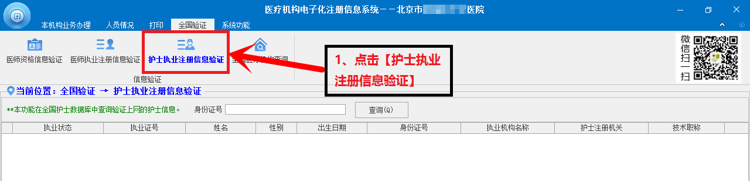
2.7.3护士执业注册信息验证
此功能可通过输入护士身份证号码，来验证护士的执业注册信息。
此功能仅有查询查看功能，无法修改执业注册信息。

Slide 53
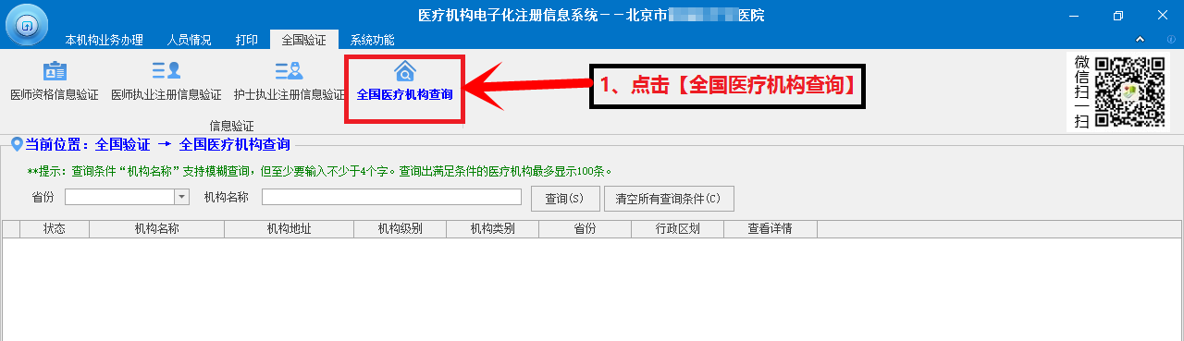
2.7.4全国医疗机构查询
此功能可通过选择医疗机构所在省份及输入医疗机构名称，来验证医疗机构信息。
此功能仅有查询查看功能，无法修改医疗机构信息。

Slide 54
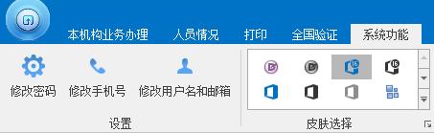
2.8 系统功能
在主界面中，单击【系统功能】按钮，进入“系统功能”窗口。如图所示：

Slide 55
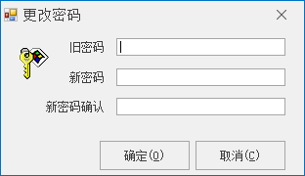
2.8.1修改密码
修改系统的登录密码需要先输入旧密码，然后再输入两次新密码，若输入无误则修改成功。

Slide 56
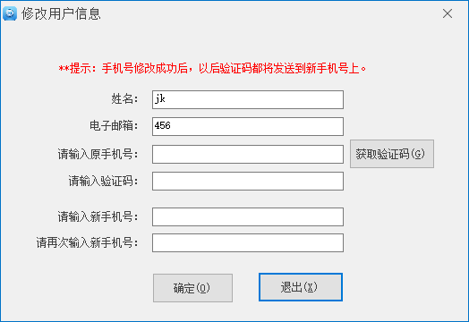
2.8.2修改手机号
修改手机号码时，需要先验证原手机号，原手机号验证通过后，才可完成修改。

Slide 57
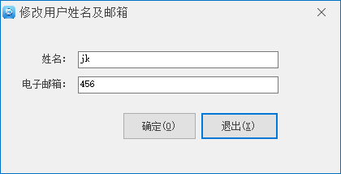
2.8.3修改用户名和邮箱
直接输入新的姓名与电子邮箱，点击确定即可修改成功。

Slide 58
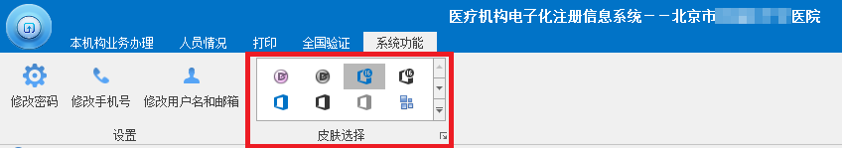
2.8.4更换皮肤
在图中可以在皮肤选择框里选择合适的皮肤进行更换。如图所示：

Slide 59

2.9 技术支持
如果您在使用本系统时遇到了问题，请首先查看软件使用手册的相关部分，如果还不能解决问题，您可以与我们联系，我们将给您提供方便快捷的技术支持。
微信客服： 医疗机构微服务
电子邮箱： support@minke.cn
服务网站： http://www.minke.com.cn
技术支持电话：010-62197928

Slide 60


